Slide 1
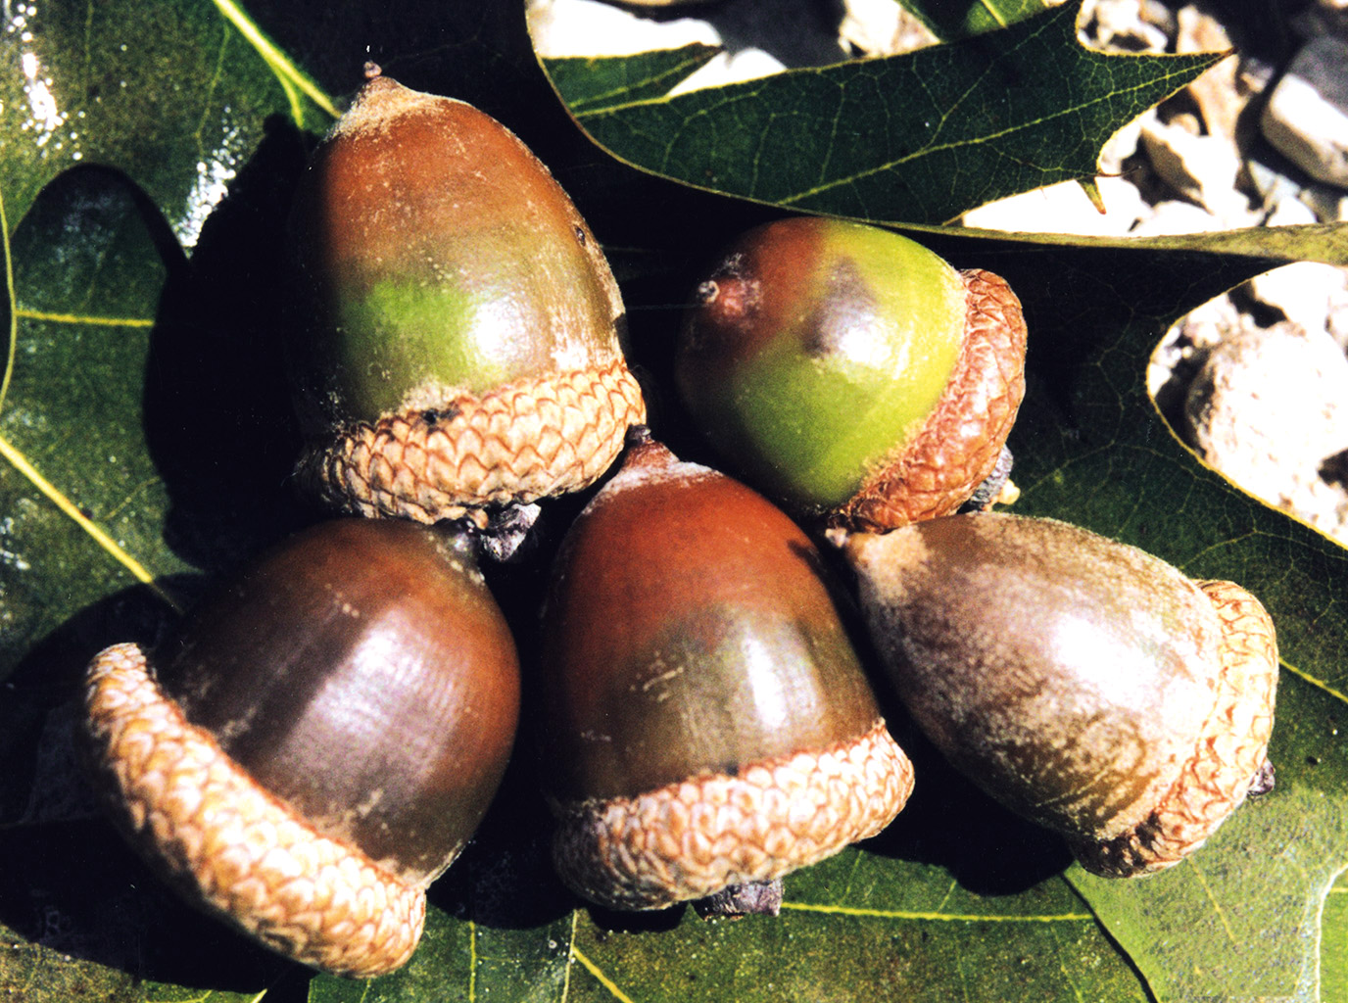
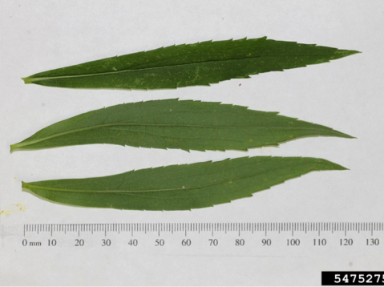
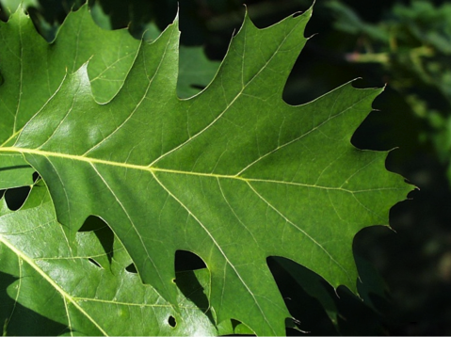
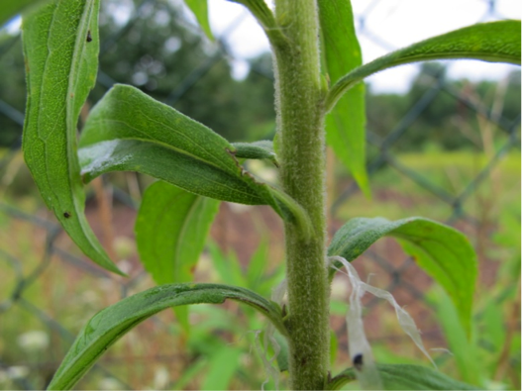
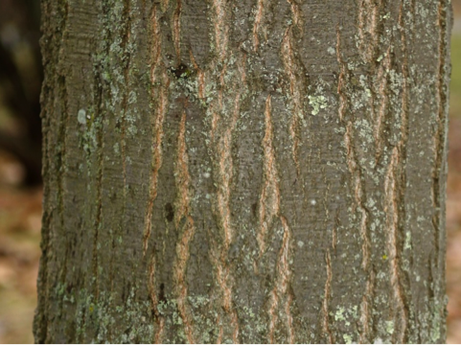
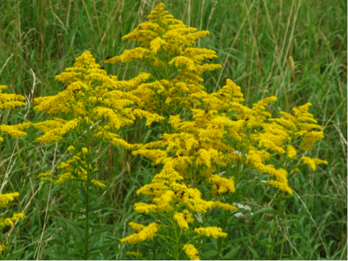
Team A
Bill Cook Michigan State University Bugwood.org
Rob Routledge Sault College Bugwood.org
Paul Wray Iowa State University, Bugwood.org
www.korina.info
Becca MacDonald Sault College Bugwood.org
www.korina.info
Name: | Name:
Einfuhrgrund: | Einfuhrgrund:
Heimat: | Heimat:
Auswirkungen: | Auswirkungen:
Bitte sammelt 3 kleine Äste! | Bitte sammelt 3 Pflanzen!

